Slide 1
跑步常用设备原理及 使用情况
小组：李明达、黄思远、安文超、邓俊龙

Slide 2
报告内容
1. 题目背景
2. 研究目标
3. 研究内容
4. 研究分工
5. 研究过程
6. 预期结果
7. 社科意义

Slide 3
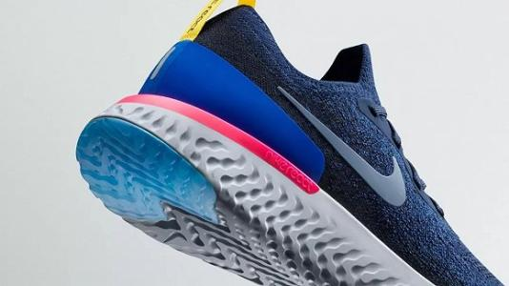
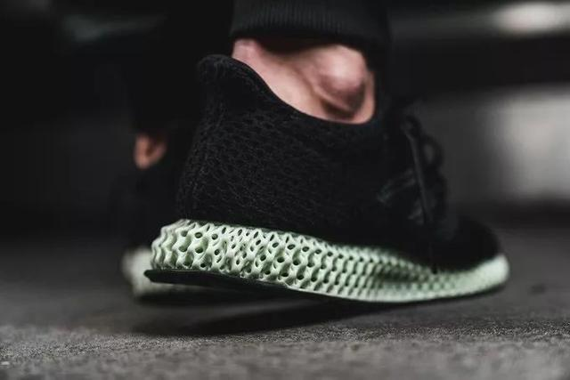
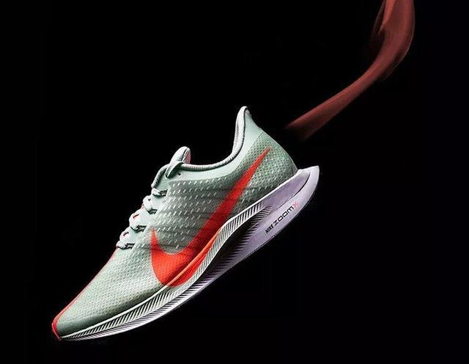
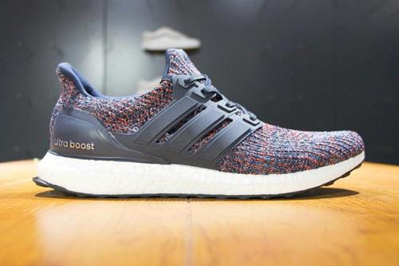
题目背景
健康在如今社会变得更加重要，这个健康，不止体现在更有营养更加均衡的食物上，还体现在人们更加注重户外运动。
当我们谈论中高强度户外运动的时候，其实或多或少总有会伴有一些受伤，所以很多人都会选择带运动设备，这些运动设备价格不菲，主要是因为背后有强硬的科技。
例如
鞋底的科技有Zoom/React(Nike)，Boost/Futurecraft(Adidas)
鞋面的科技有Flyknit(Nike)
耳机也有主动和被动降噪

Slide 4
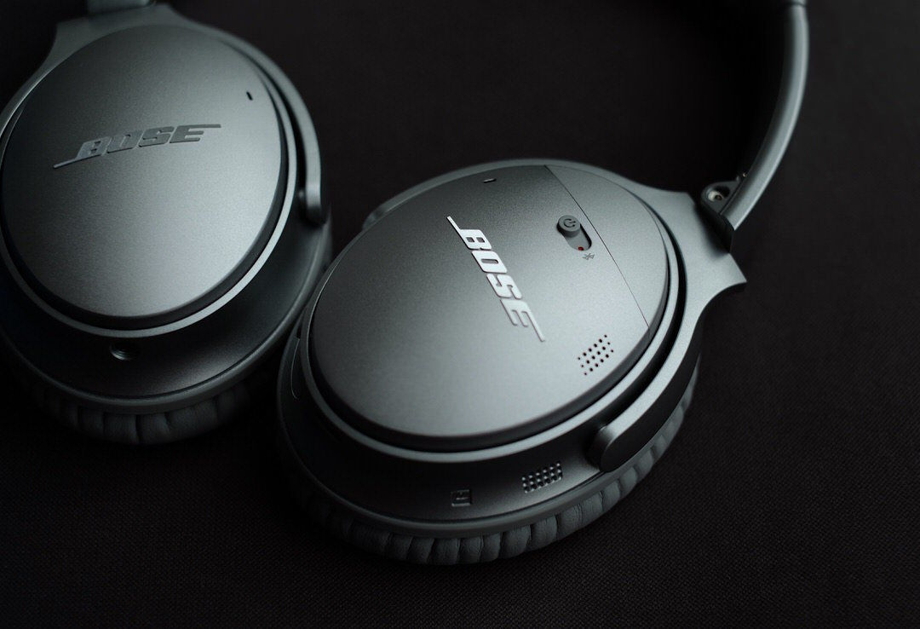
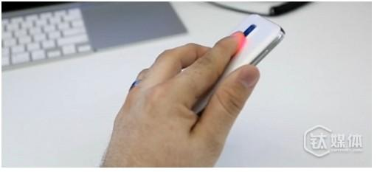

Slide 5
研究目标
研究几种常用设备的原理，并用问卷形式调研各年龄段运动以及运动设备的使用情况，得出各种设备使用情况在各年龄段的分布，并预测未来趋势。

Slide 6
研究内容
SECTION 1 运动设备原理
Part 1 舒适型：降噪耳机的原理、骨传导原理、新型跑鞋
Part 2 保护型：压缩装备与运动表现的关系探究
Part 3 专业型：心率测量设备原理简介、跑鞋材质、跑鞋计步
SECTION 2 调研问卷
各年龄段运动和用运动设备情况，以及对运动设备必要性的看法
SECTION 3 数据分析＆得出结论

Slide 7
降噪耳机的原理，骨传导原理（李明达）
Section 1
运动设备原理
跑鞋材质，创新鞋型（安文超）
压缩装备，心率测量（邓俊龙）
研究
分工
跑鞋计步（黄思远）
Section 2
调研问卷（黄思远）
各年龄段运动和用运动设备情况，以及对运动设备必要性的看法
Section 3
数据分析＆得出结论

Slide 8
研究过程
2019.01.08 组建队伍，形成课题雏形
2019.01.20 确定课题
2019.02.20 确定各个小点
2019.03.14 确定任务分工
2019.04.12 李明达和邓俊龙基本完成
2019.04.29 问卷收集完成
2019.05.05 安文超和黄思远任务完成
2019.05.10 论文基本完成
2019.06.16 答辩

Slide 9
降噪耳机原理
李明达

Slide 10
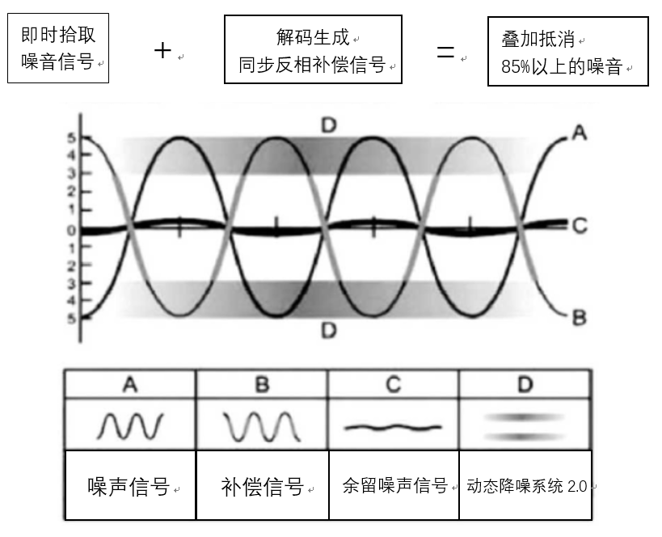
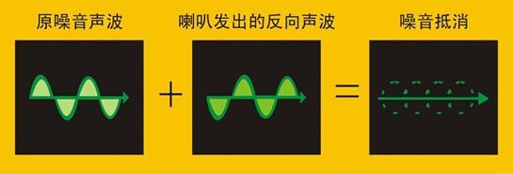
降噪耳机原理

Slide 11
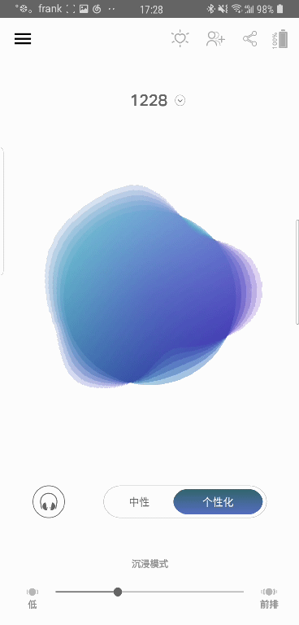
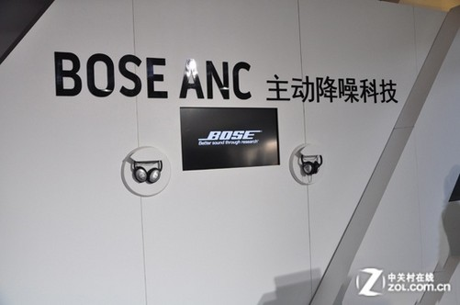
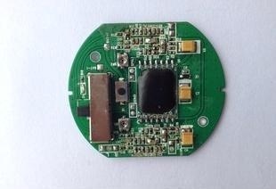
具体实现
主动降噪的算法
①有源降噪算法原理
自适应滤波算法
最速下降算法
LMS 自适应滤波器算法
变步长控制算法
②自适应有源噪声控制原理
处理噪声信号的 AANC 系统
处理混合信号的 AANC 系统
③信噪分离算法
基于小波变换理论的信噪分离
小波阈值滤波算法
阈值确定方法

Slide 12
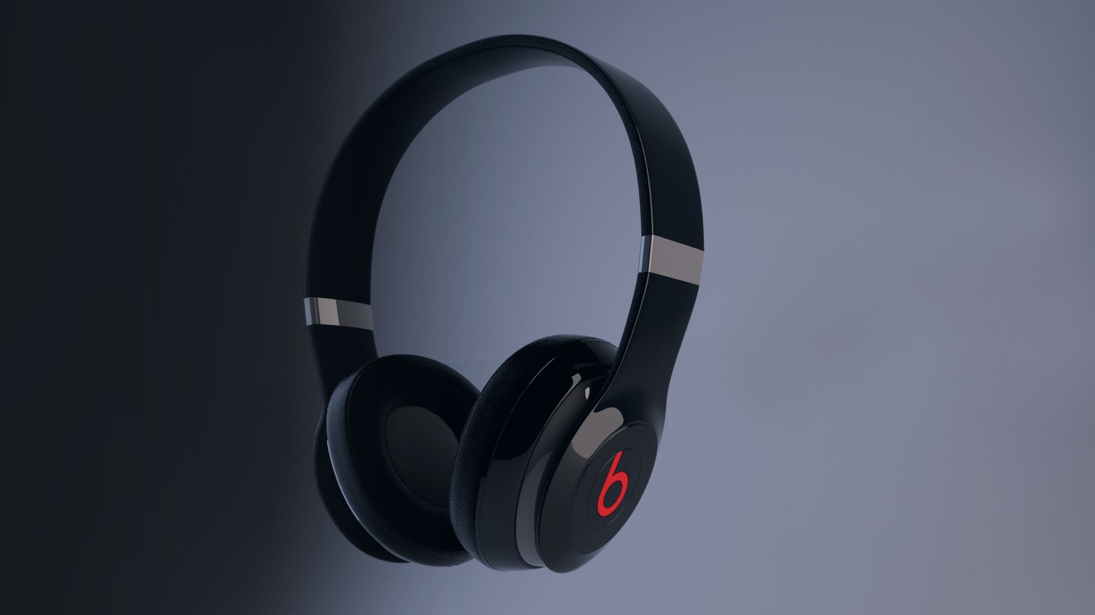

Slide 13
骨传导原理
李明达

Slide 14
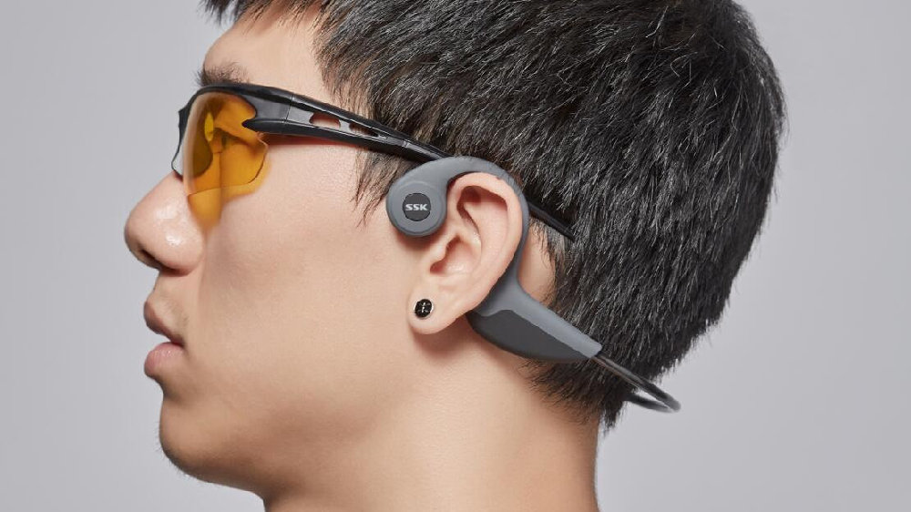
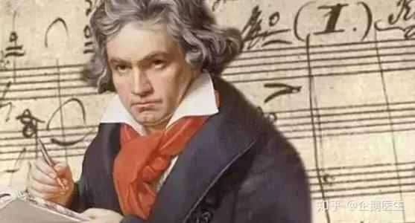
骨传导原理

Slide 15
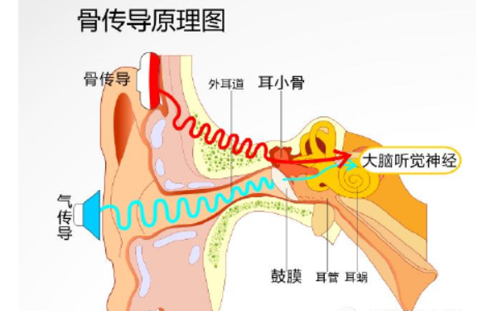
骨传导原理
——启发：贝多芬
原理：颞骨传声
缺点：漏音、音质
扩频的复合共振技术 等

Slide 16
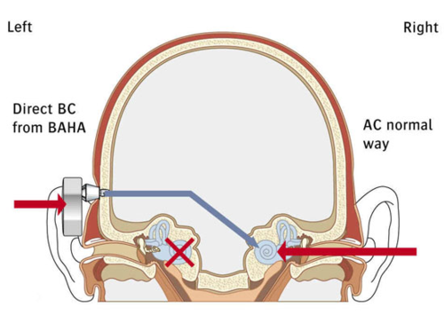
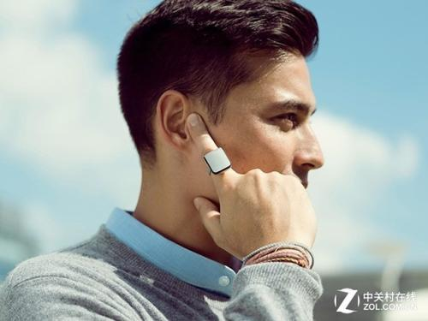
深层次应用
普通失聪者/单耳神经性失聪者
新的玩法：手指传声

Slide 17
对于几种跑鞋材质的介绍
安文超
1.Nike Air Zoom 系列、2.Adidas Boost 系列、3.Flyknit 科技

Slide 18
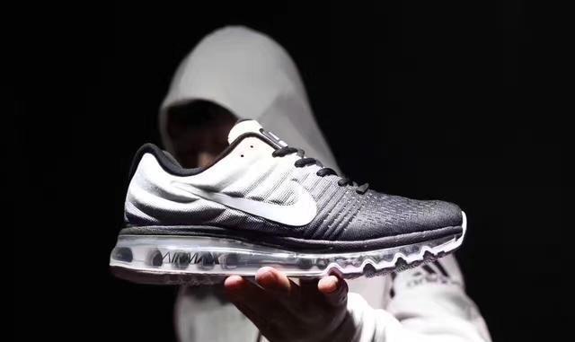
1. Nike Air Zoom 系列

Slide 19
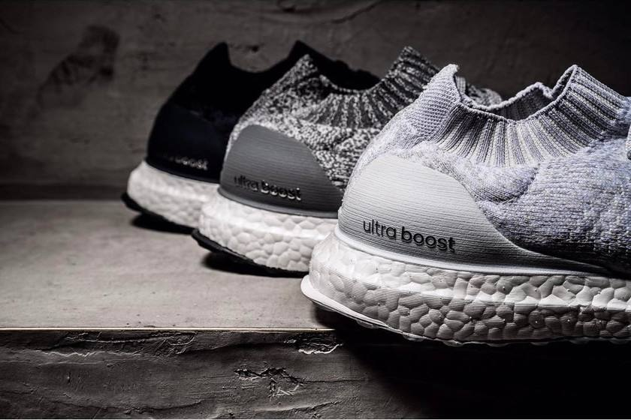
2.Adidas Boost 系列

Slide 20
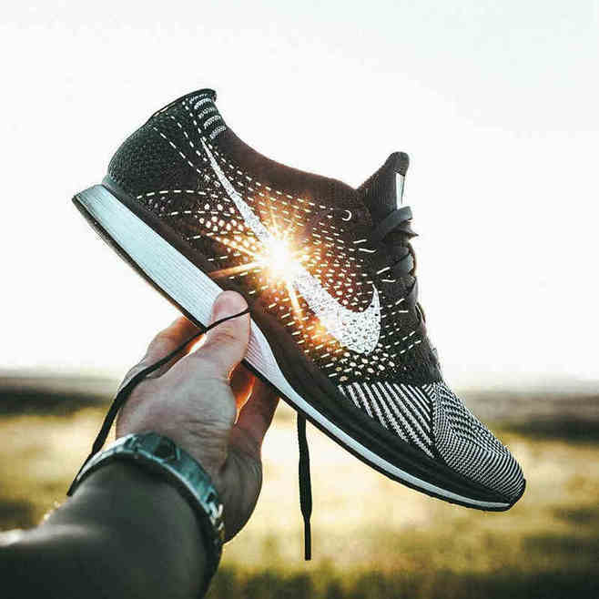
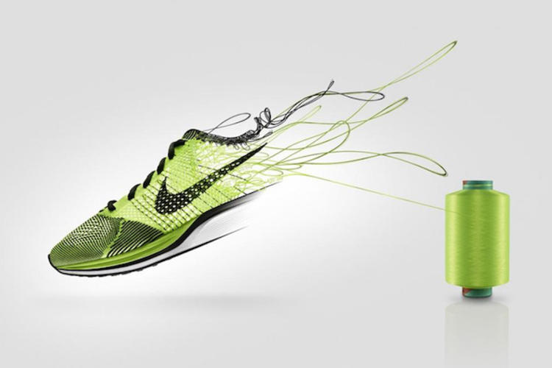
3.Flyknit 科技

Slide 21
对于几种新型跑鞋的介绍
安文超
1.“回到未来” NIKE AIR MAG、2.“漂浮鞋” Brooks Levitate、3 .“脚趾鞋” ToPo分趾跑鞋

Slide 22
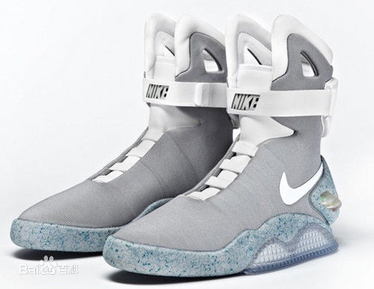
1.“回到未来” NIKE AIR MAG

Slide 23
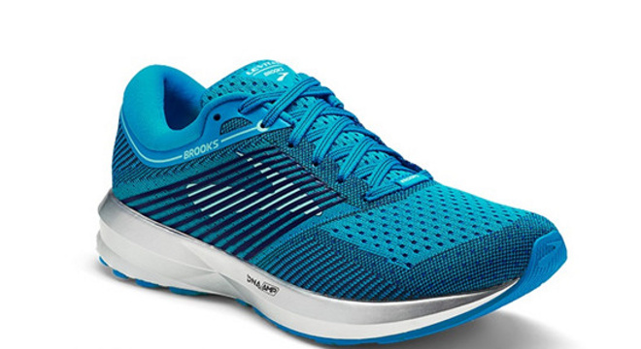
2.“漂浮鞋” Brooks Levitate

Slide 24
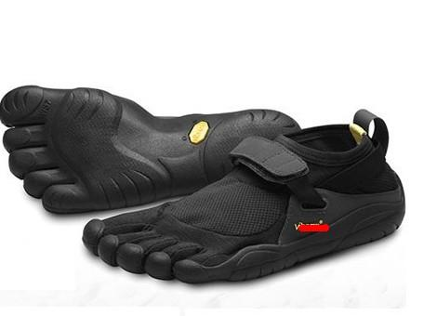
3 .“脚趾鞋” ToPo分趾跑步鞋

Slide 25
压缩服装与运动表现 的关系探究
邓俊龙

Slide 26
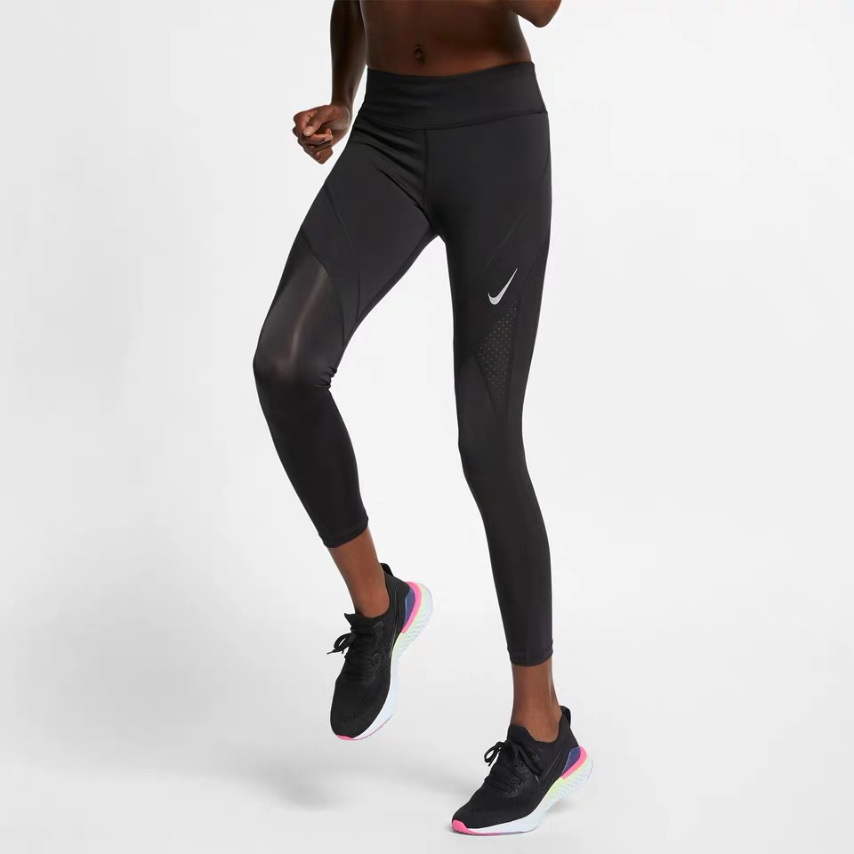
压缩服装
对身体特定部位施加压力,以减轻运动引起的不适，或有助于当前或后续运动表现
允许长时间穿着

Slide 27
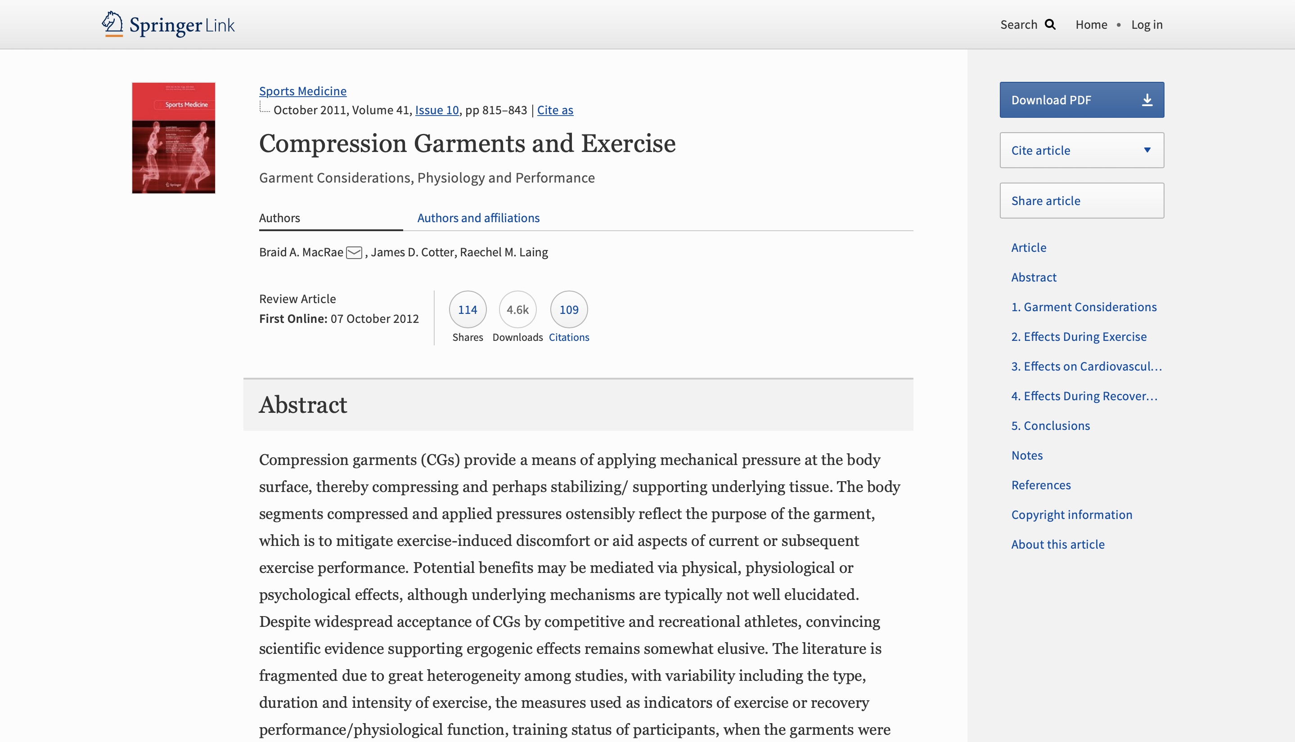
研究难点
文献零散
变量众多

Slide 28
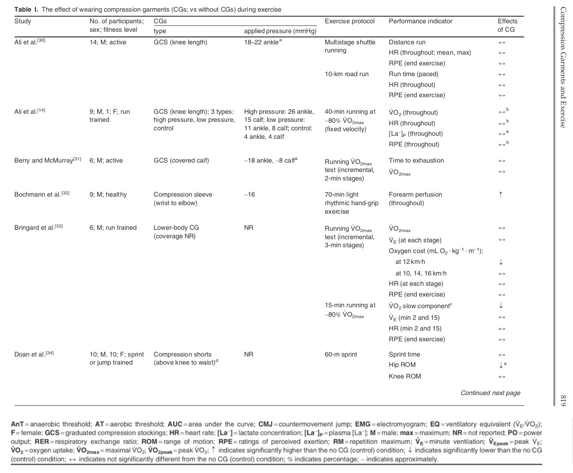
运动过程中的效应

Slide 29
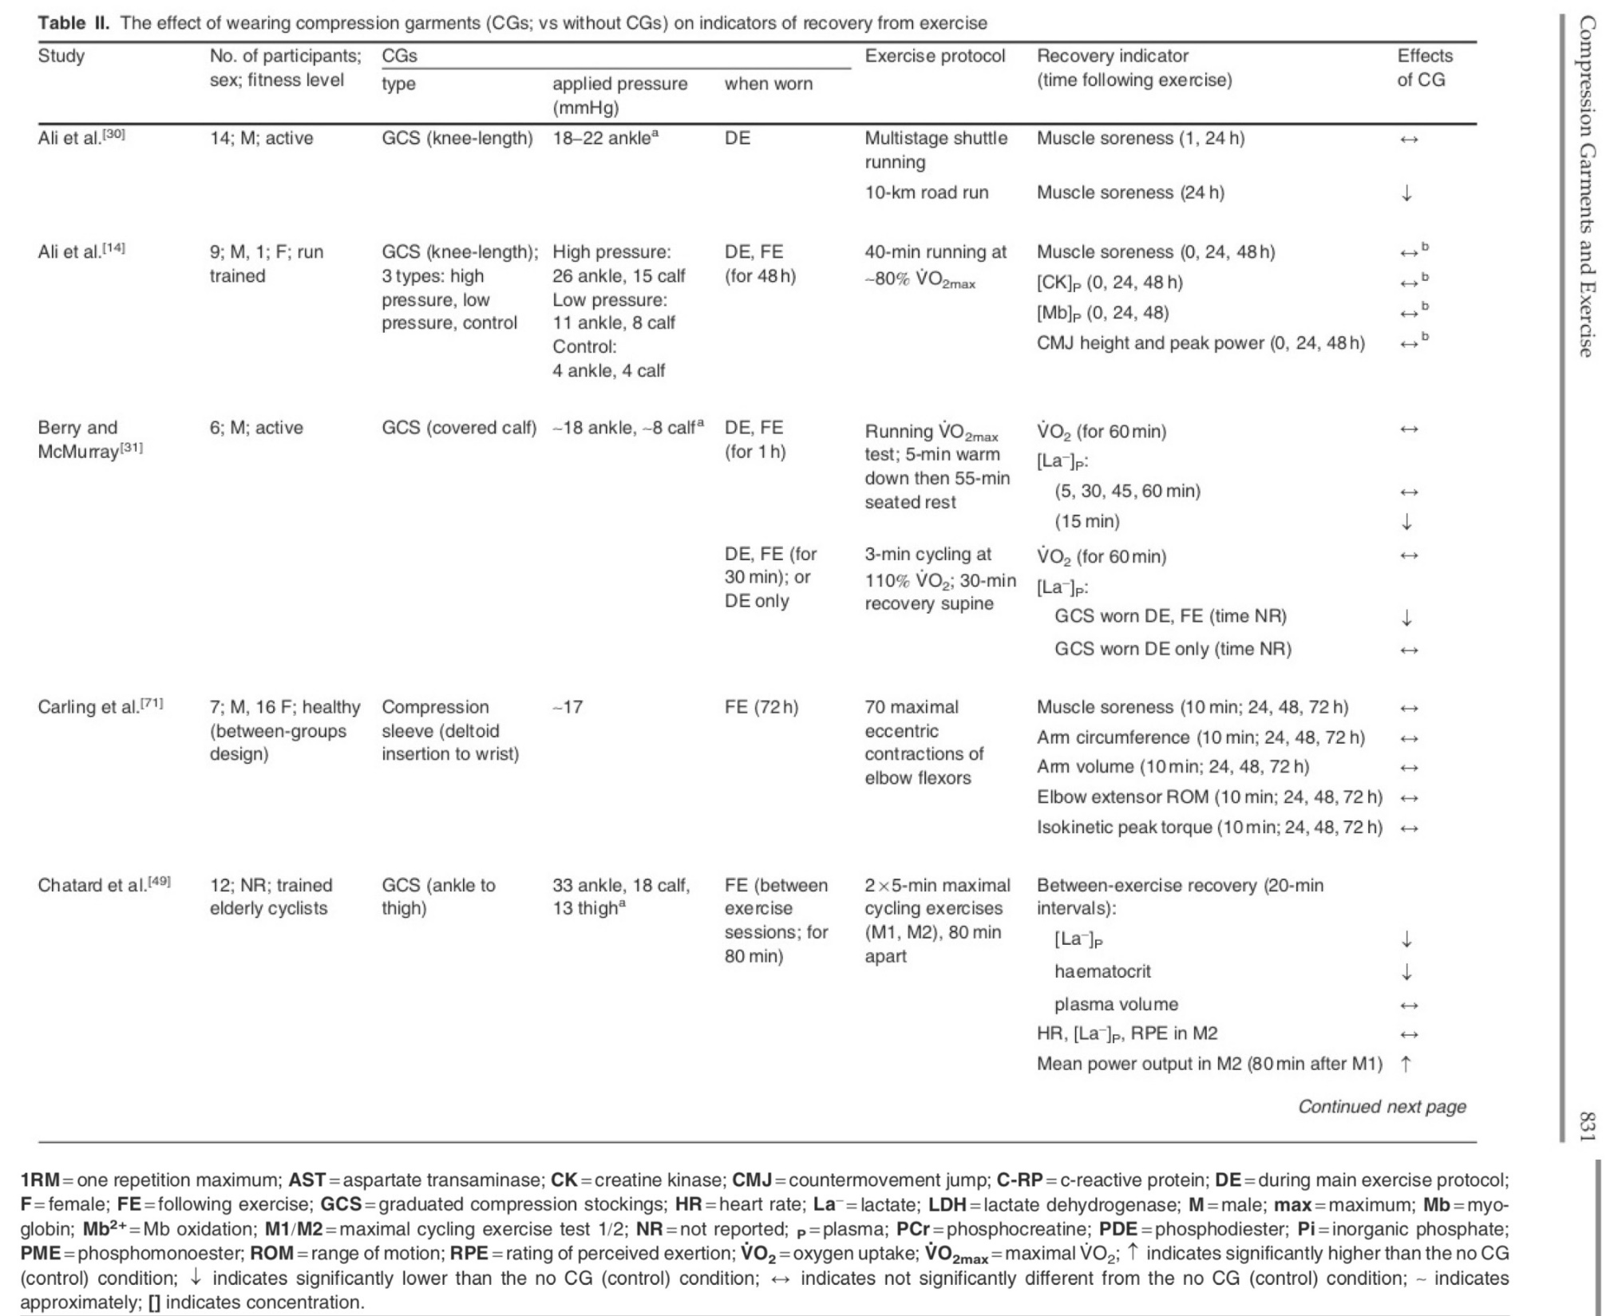
运动恢复期间的效应

Slide 30
结论
1. 因素众多，文献零散——更多研究
2. 时尚型和舒适性√ 运动表现×

Slide 31
心率测量设备原理简介
邓俊龙

Slide 32
可穿戴式心率测量设备
心率带
心动电流测量法
心率测量手环
光电容积脉搏波描记法

Slide 33
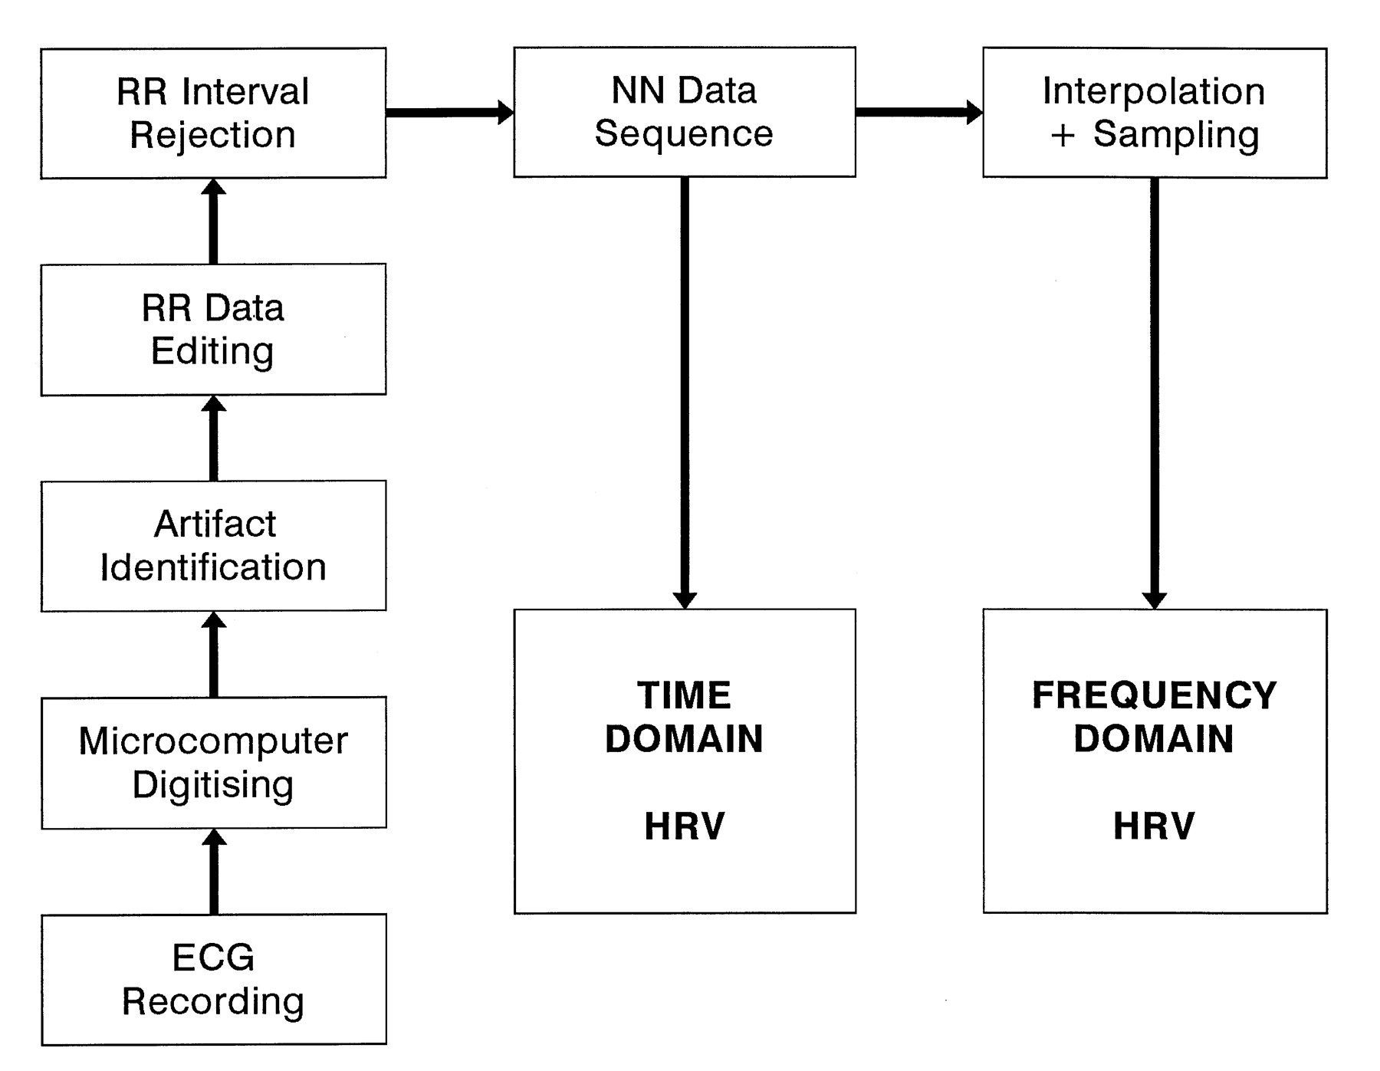
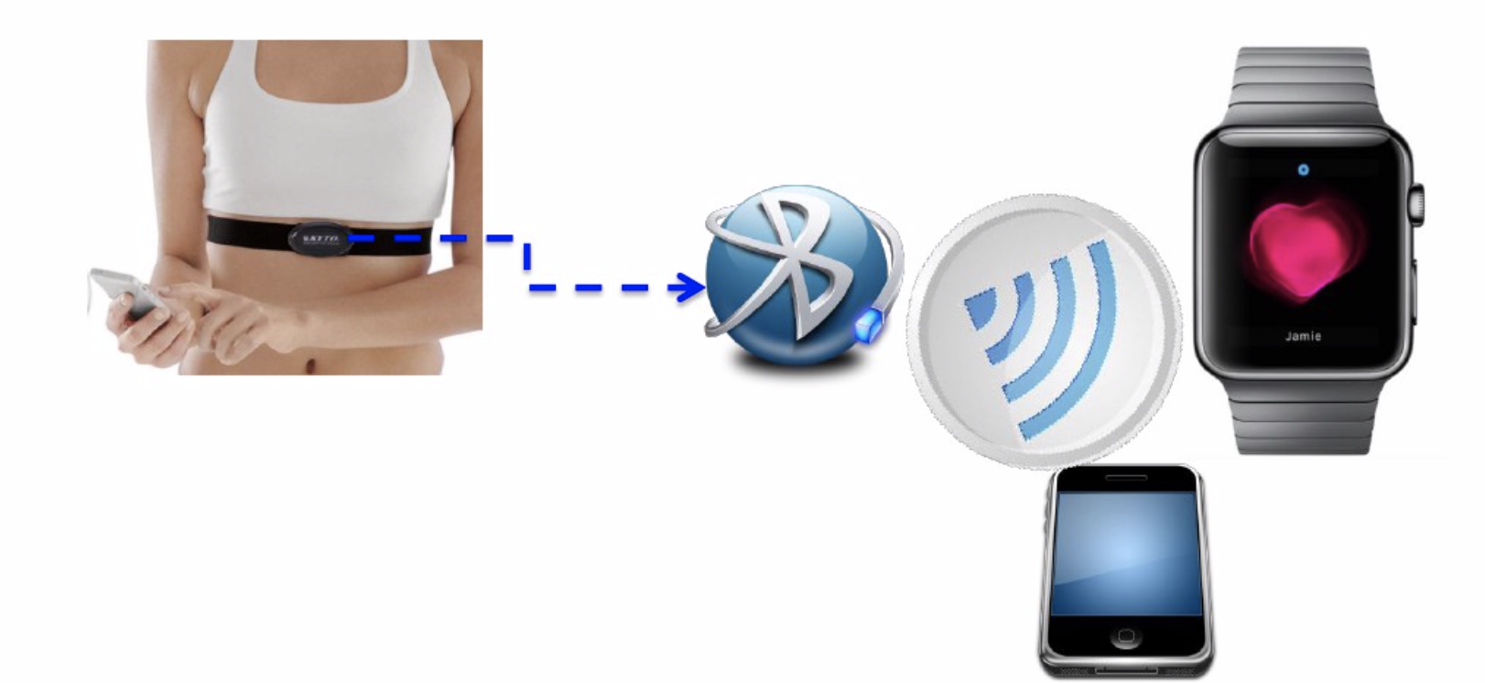
心动电流测量法
时域分析
频域分析

Slide 34
优点
测量准确
运动中检测
缺点
佩戴不舒适
易受干扰

Slide 35
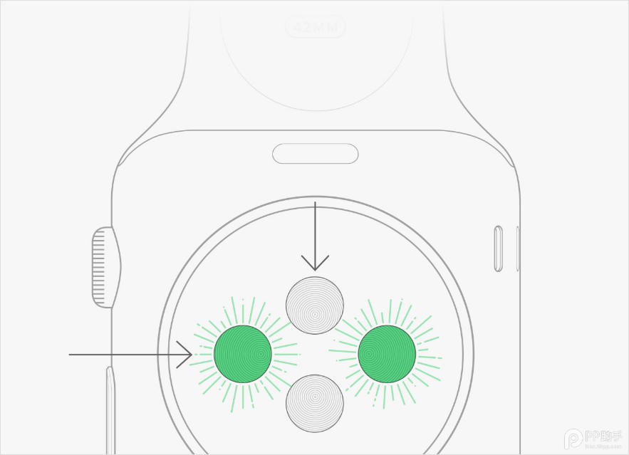
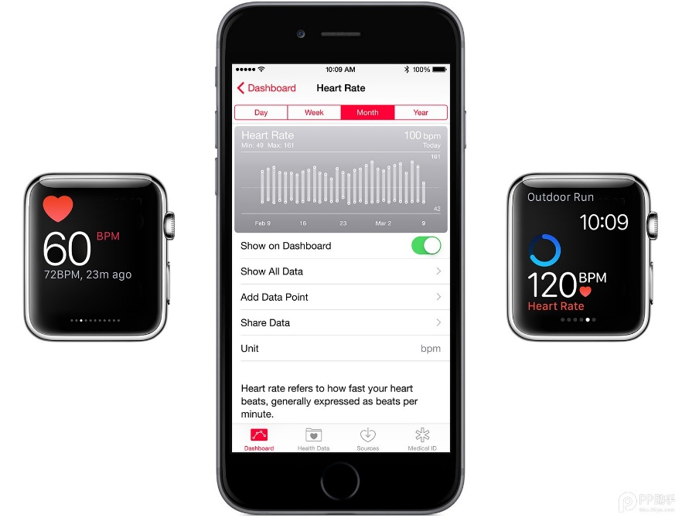
光电容积脉搏波描记法
光电
容积脉搏波
描记法
反射式光电法
毛细血管、动静脉容积规律性改变

Slide 36
原理
皮肤、骨骼、肉、脂肪
规律反射
毛细血管、动静脉
固定反射

Slide 37
原理
心脏收缩
血管
容积扩张
吸光能力增强
反射光强
变小
心脏扩张
血管
容积收缩
吸光能力减弱
反射光强
变大

Slide 38
技术障碍
光线干扰
运动干扰

Slide 39
结语
1. 心动电流测量法——测量准确，舒适欠佳
2.光电容积脉搏波描记法——穿戴舒适，不够准确

Slide 40
跑鞋计步原理
黄思远

Slide 41
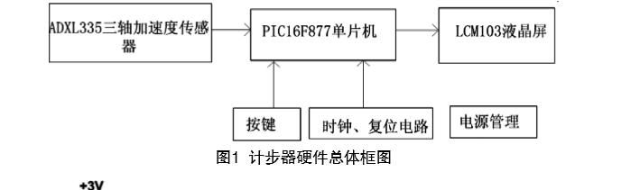
跑鞋计步原理
人体迈步过程中,重心会随着人体运动在一定范围内出现规律性的变化。加速度变化一个周期就是人体运动的一步。

Slide 42
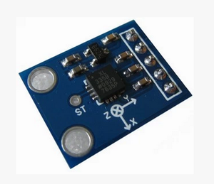
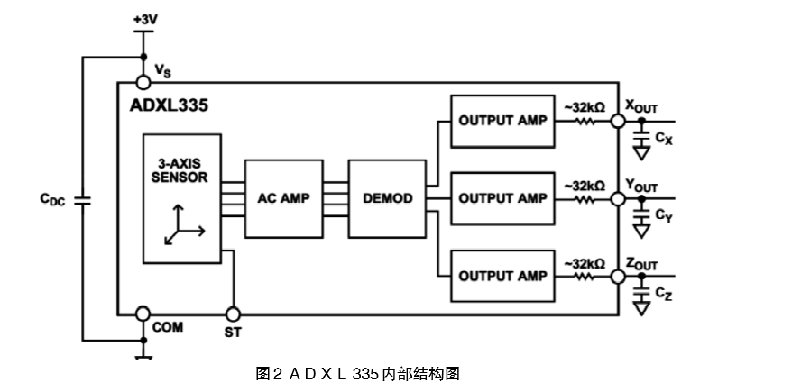
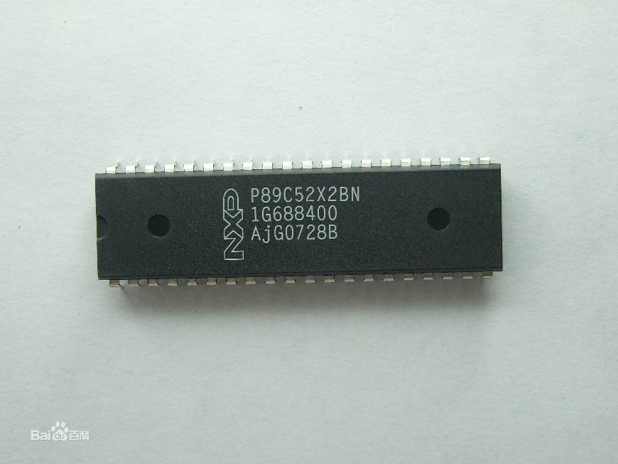
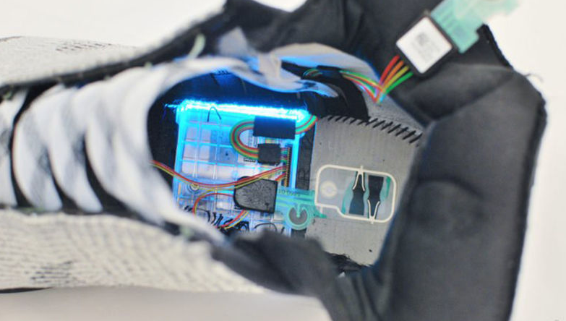
硬件组成：
1. ADXL335三轴加速度传感器：在加速度的作用下,传感器中多晶体硅结构的偏移会导致差动电容器的电容值发生变化。
2. 控制部分和显示部分

Slide 43
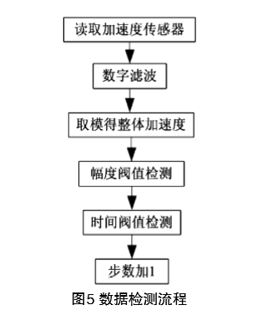
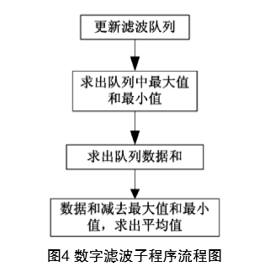
软件设计：

Slide 44
问卷调查
黄思远

Slide 45
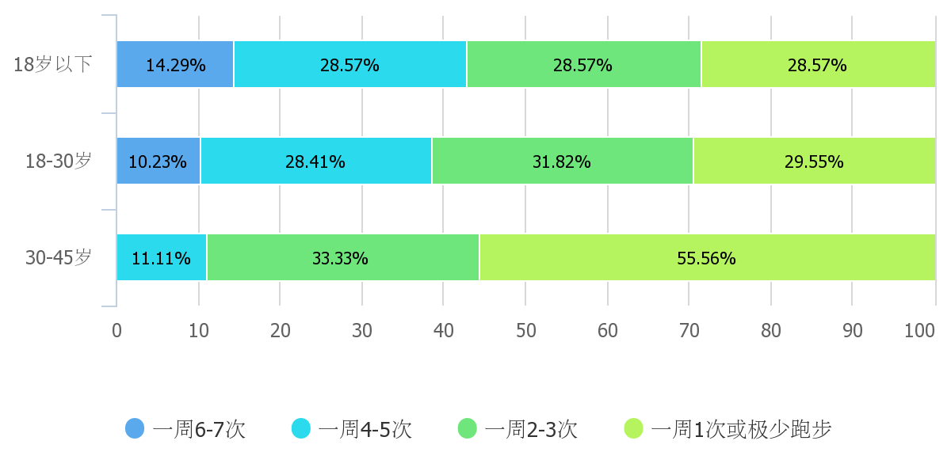
问卷结果
年龄和跑步频率

Slide 46
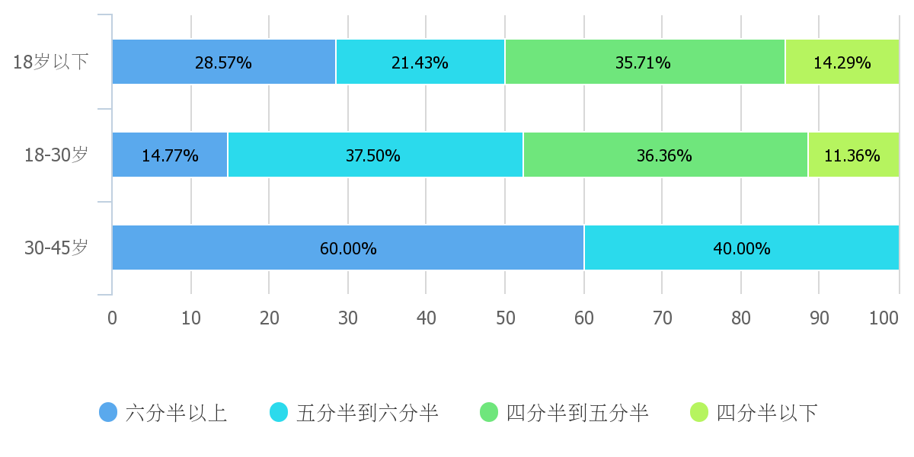
问卷结果
年龄和配速

Slide 47
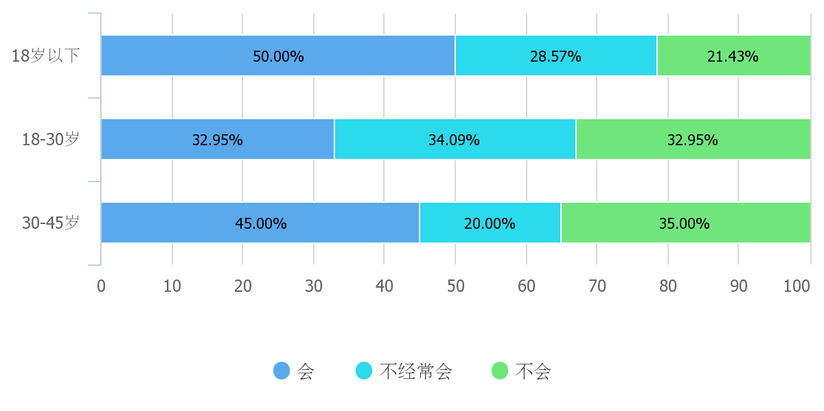
问卷结果
年龄和是否会使用运动装备

Slide 48
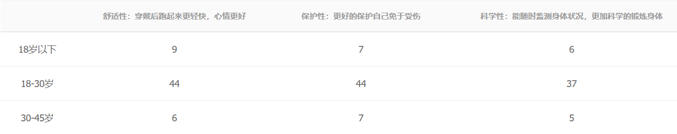
问卷结果
各年龄段对佩戴运动设备的看法

Slide 49
问卷调查结果分析

Slide 50
随着年龄增加，每周运动次数在逐渐减少，跑步的速度也在逐渐减少。分析原因可以猜测，这个现象与随年龄增加的工作和生活压力以及人们身体的衰老有关。 同时，18岁以下的人群会使用运动设备的部分最多，不会使用运动设备的最少，这可能和年龄小的同学对新的设备有更多的新鲜感和接受新鲜事物的能力强有关。 而且，30-45岁会使用运动设备的人群也比较多，这可能和人到中年之后开始注重运动的保护，以及经济条件的富足有关。 但与此同时同时，30-45岁的人群不会使用运动设备的人也最多，这说明有很多年龄大的人并不愿意尝试运动装备，这可能和他们平时运动并不剧烈，从而用不到运动装备有关。

Slide 51
趋势—— 使用运动设备的人会越来越多

Slide 52
社会和科学意义
原理部分可以给许多拥有一般基础知识的人普及一些基本但很有趣的东西，让他们在选择运动设备的时候又更多自己的想法。
问卷部分可以给运动设备厂家在销售方面更多的指导
结果分析可以让我们从科学的角度对运动设备的使用情况了解得更直观化

Slide 53
Thanks！

